Slide 1
Лекция 10: Біріктірілмеген жүйелер

Slide 2
Бөлімдер Мен Мақсаттар
1 Cisco IoT жүйесіне кіріспе
Cisco IoT жүйесінің ерекшеліктері мен функцияларын түсіндіріңіз.
2 заттарды баптауға кіріспе
IoT ішінде өзара әрекет ету үшін құрылғыны теңшеңіз.
3 бағдарламалау
Бағдарламалау базалық кодтарын қолдану.
4 Сіздің Идеяларыңызды Прототиплеу
Прототиптеу және оның мақсатын түсіндіріңіз.
Notes:
2

Slide 3
Перевести вGoogleBing1 Cisco IoT жүйесіне кіріспе1 Cisco IoT жүйесіне кіріспе

Slide 4
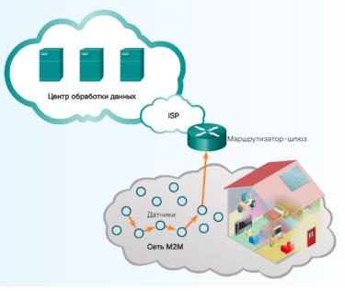
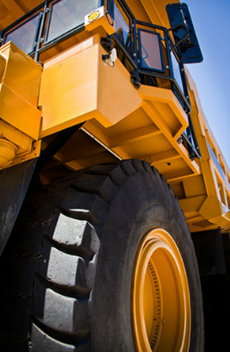
Қосу үшін Cisco IoT заттарды енгізу
Тұтынушылар үшін заттарды қосу
Үй желісі сымды және сымсыз мүмкіндіктері бар маршрутизатор болуы мүмкін.
Үй желісі Интернетке жергілікті Интернет провайдері (ISP) арқылы қосылады.
Датчиктер үй желісінің бөлігі болуы мүмкін.
Бұл датчиктер интернет заттар үшін бірегей M2M желілерінің бөлігі болып табылады. Датчиктер бір-бірімен өзара іс-қимыл жасай алады және деректерді маршрутизатор (роутер) арқылы, провайдер желісі арқылы, бұлттағы серверге жібере алады. Мұнда деректерді жинақтауға және талдауға болады.
Индустрияландыру үшін заттарды қосу
Сенімділік пен дербестікті талап етеді
Адамның араласуына байланысты тым тез болатын операциялар мен есептер қажет болуы мүмкін.

Slide 5
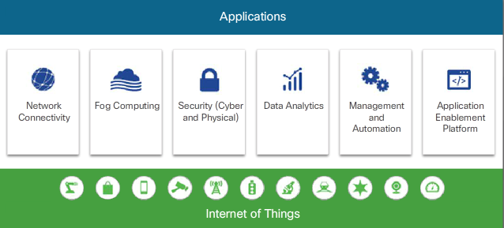
Перевести вGoogleBingCisco IoT жүйесін енгізу Cisco IoT жүйесін енгізу
Заттарды біріктіру мәселелері
Теңшелетін қосымшаларды пайдалана отырып, түрлі өндірушілердің құрылғыларынан тұратын миллион заттарды біріктіру
Қолданыстағы желілік инфрақұрылымға жаңа заттарды біріктіру
Әр түрлі қауіпсіздік деңгейлері теңшелген осы жаңа құрылғылардың қауіпсіздігі
Cisco IoT жүйесі бағандар
Цифрлау күрделілігін төмендету есебінен IoT шешімдерін қабылдауға өнеркәсіп ұйымдары мен салаларына көмек көрсету
Өте соңғы нүктелері мен платформалары бар ірі ауқымды жүйелерді, сондай-ақ олар жасайтын деректердің үлкен көлемін басқаруға арналған инфрақұрылымды құру
Негізгі элементтерді анықтау үшін бағандар тұжырымдамасын пайдалану

Slide 6
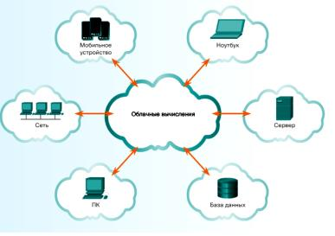
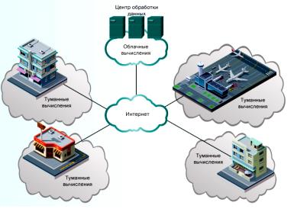
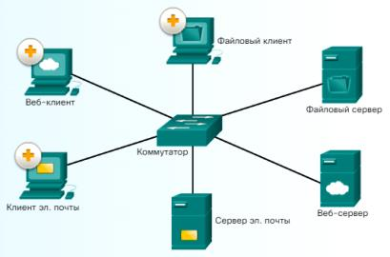
Штендерді есептеу арқылы Cisco IoT тұман жүйесіне кіріспе
Перевести вGoogleBingЖелілік модельдер-желідегі деректер ағынын сипаттау.
Сіз моделін сипаттау керек. Сандарды модельдермен салыстыра аласыз ба?Желілік модельдер-желідегі деректер ағынын сипаттау.
Сіз моделін сипаттау керек. Сандарды модельдермен салыстыра аласыз ба?

Slide 7
Cisco IoT жүйесіне кіріспе тұман есептеу бағанасы (жалғасы.)
Тұманды Қолдану
Барлық тұманды қолдану нақты уақыт ауқымында network-connected заттардың деректерін бақылайды немесе талдайды және содан кейін әрекет етеді
Әрекет "машина-машина" (M2M) байланысын және "машина-адам" (M2P) өзара әрекеттесуін қамтуы мүмкін.
Есептеу штендер тұман-аппараттық және бағдарламалық шешімдердің үйлесімі.
Тұманның кейбір есептеу платформалары Cisco IOx деп аталатын арнайы операциялық жүйені қолдайды. IOx интернет маршрутизаторына бұлтпен өзара іс-қимылсыз Linux негізінде iOS және Fog қосымшасын іске қосуға мүмкіндік береді.
Notes:
3.1 – Introduction to the Cisco IoT System
3.1.4 – The Fog Computing Pillar (Cont.)

Slide 8
Cisco IoT жүйесіне енгізу Cisco IoT жүйесінің басқа компоненттері
Қауіпсіздік компоненті (кибер - және физикалық)
Киберқауіпсіздік бойынша масштабталатын шешімдерді ұсынады, ұйымдар зиянды азайту үшін шабуылдарды тез және тиімді анықтауға, тежеуге және жоюға мүмкіндік береді.
Киберқауіпсіздік саласындағы шешімдер:
Қауіпсіздік операциялық технологиясы (Е)
Интернет заттардың желілік қауіпсіздігі
Интернет Заттардың Физикалық Қауіпсіздігі
Деректерді Талдау Компоненті
Деректерді жылдам өңдеңіз және оларды пайдалы ақпаратқа түрлендіріңіз
Басқару және автоматтандыру компоненті
Барлық кеңейтілген желі бойынша IoT басқару және автоматтандыру мүмкіндіктерінің кең спектрін ұсыну.
Ұлғайған қамтамасыз ету және басқару мен қолдауды қамтамасыз ету үшін арнайы индустриялар үшін бірдей болуы мүмкін.
Қосымшаларды Қосу Платформасының Компоненті
Бұлт және тұман есептеулерінің арасында қолданбалар мен қосымшалардың ұтқырлығын орналастыру үшін инфрақұрылым ұсынады
Notes:
3.1 – Introduction to the Cisco IoT System
3.1.5 – Other Cisco IoT System Pillars

Slide 9
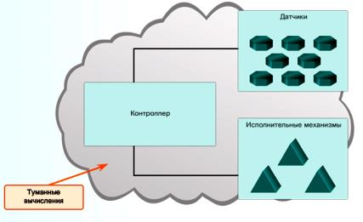
IP-құрылғыларды конфигурациялауға кіріспе желі бойынша сөйлесу
Бақылау аппаратурасы
Бағдарлама алдындағы арнайы нұсқаулықтармен сатып алынған
Олардың сезімталдық деңгейін немесе кері байланыс жиілігін өзгерту үшін бапталуы мүмкін.
Жетектер
Нұсқаудың ерекше жиынтығына негізделген механизмді немесе жүйені екі рет немесе бақылау үшін пайдалануға болатын негізгі моторлар. IoT-та пайдаланылатын жетектердің үш түрі:
Гидравликалық-механикалық қозғалысты орындау үшін сұйықтық қысымын пайдаланады.
Пневматикалық-механикалық қызметті қосу жоғары қысымда ауаны күйдірді.
Электр-электр энергиясын механикалық қызметке түрлендіретін мотормен іске қосылды.
Деректерді өңдемеу, тек әрекеттерді орындау, контроллерді сигналдайды
Тұмандағы контроллерлер
Датчиктерден жиналған кез келген ақпаратты Тұманда басқа аспаптарға апарыңыз

Slide 10
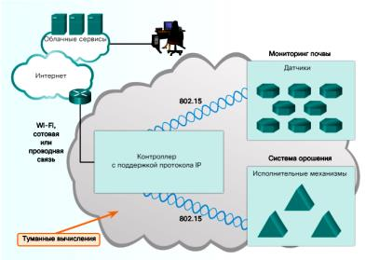
Теңшеуге енгізу IP қолдайтын құрылғыларды теңшеу
IP қолдайтын контроллерлер
IP-желі бойынша ақпаратты жіберу
Жеке тұлғаларға қашықтан контроллерге қол жеткізуге мүмкіндік береді
M2M конфигурациясында күрделі операцияларды орындай алады
Ақпаратты бірнеше датчиктерден біріктіре алады немесе алынған деректердің негізгі талдауын орындай алады.
IP қолдайтын датчиктер
Кейбір датчиктер мен жетектер TCP / IP қолдайды.
Бұл құралдарды одан әрі өңдеу үшін алыс тасымалдауға болады
IP адресациясы
IP-құрылғылардың IP-желісі арқылы өзара әрекеттесу үшін дұрыс IP-адрестермен теңшеу қажет.
Статикалық IP адрестері қолмен теңшелген
Автоматты IP адресациясы-IPv4 немесе IPv6 үшін DHCP (dynamic Host Configuration Protocol) протоколының серверімен автоматты түрде және күй бақылаусыз (SLAAC) адрестерді автоматты түрде теңшеу арқылы тағайындалады .

Slide 11
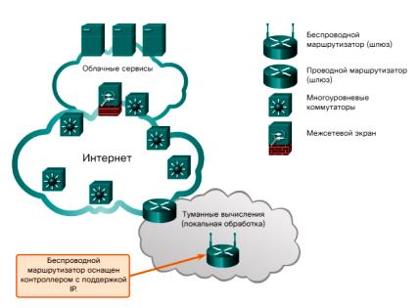
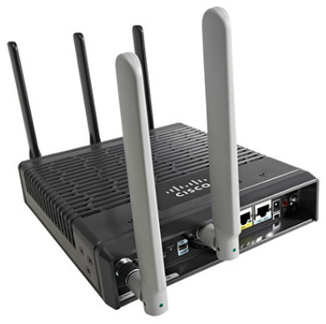
Конфигурациялау Devices
Инфрақұрылым құрылғылары үшін IoT рөлі
Сымсыз және сымды байланыс
Кезекте қызмет көрсету сапасы
Жоғары қолжетімділік
Қауіпсіз беру
Маршрутизаторлар
Қашықтағы желілердегі құрылғыларға жергілікті желіден трафикті бағыттау
Әр түрлі желілердің орналасуы туралы ақпаратты жинап, оңтайлы жолды анықтаңыз

Slide 12
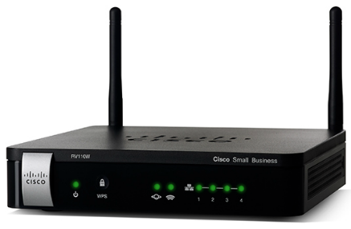
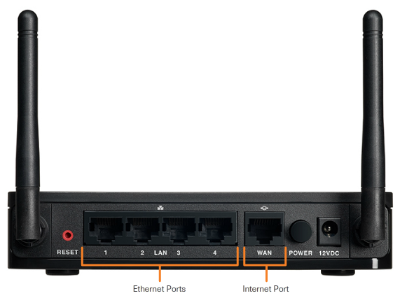
Шағын бизнес маршрутизаторларын жасауға кіріспе
порт түрі
Маршрутизаторлар шағын бизнес және үй әдетте екі негізгі порт бар:
Ethernet-порттар-бұл порттар маршрутизатор коммутаторының ішкі бөлігіне қосылады. Коммутатор порттарына қосылған барлық құрылғылар бір жергілікті желіде болады.
Интернет порты-бұл порт құрылғыны интернет сияқты басқа желіге қосу үшін пайдаланылады.
Параметрлері
Сымсыз желі атауы (SSID) - сымсыз желі атауы
Wireless Password-сымсыз желіге қосылу үшін клиенттер пайдаланатын құпия сөз
Пароль-маршрутизаторды басқару үшін пайдаланылатын пароль
Сымсыз маршрутизатор сымсыз маршрутизаторға қосылған кезде жергілікті желі клиенттеріне DHCP қызметтерін ұсынады.
Маршрутизаторды қорғау үшін не істеуге болады?
Қақпасы
Басқа IP желісінде құрылғыға кіру үшін, құрылғылар алдымен әдепкі шлюзге пакетті жіберуі керек.
Шағын бизнес ортасында әдепкі шлюз жергілікті желіні Интернетке қосу үшін пайдаланылатын маршрутизатор болып табылады.

Slide 13
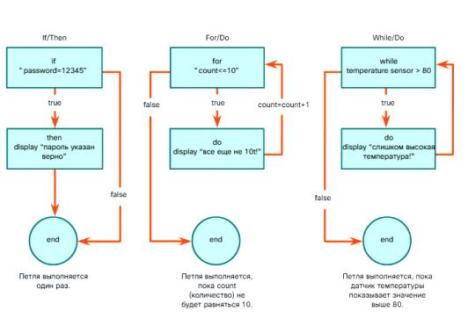
Программалау. Программа дегеніміз не?
Бағдарламалау IoT жеңілдетеді
Датчиктер бұл деректерді басып алу және қайда жіберу керектігін білуі тиіс.
Контроллер осы деректерді алу және осы деректерді өңдеу және басқа құрылғыға жіберу керектігін шешу үшін нұсқаулықтар жиынтығымен бағдарламаланған болуы тиіс.
Бағдарлама дегеніміз не?
Компьютерлік бағдарлама-белгілі бір тәртіппен орындалуы тиіс КОМПЬЮТЕРГЕ арналған нұсқаулық жиынтығы.
Бағдарламалау тілдеріндегі ең көп таралған логикалық құрылымдар:
Егер шарт болса, онда нұсқаулар (If / Then)
Do нұсқауды білдіру үшін (For / Do)
Әзірге шарт нұсқаулар (әзірге / Do)
бағдарлама түрі
Микробағдарламада құрылғы жүктеу кезінде орындайтын нұсқаулар бар.
Операциялық жүйелер адамдарға компьютермен өзара әрекеттесуге мүмкіндік береді.
Қолданбалар нақты тапсырманы немесе қызметті орындау үшін жасалған және жазылған.
алгоритмдік тіл
Сіз бірнеше атауға болады?

Slide 14
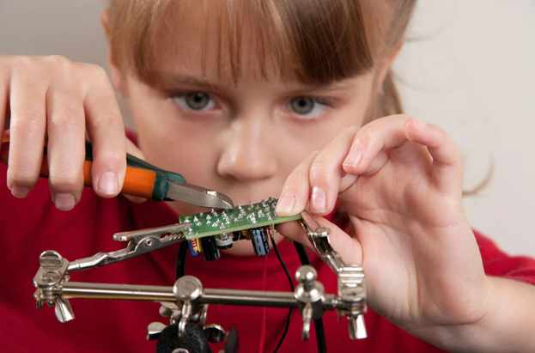
Сіздің идеяларды прототиптеу прототиптеу дегеніміз не?
Прототиптеуді Анықтау
Прототиптеу-бұл өнімнің немесе жүйенің рудиментарлы жұмыс моделін жасау процесі.
Прототиптеу жобалаудың кейбір дағдыларын, электрлік дағдыларды, физикалық/механикалық дағдыларды, бағдарламалау дағдыларын және TCP/IP қалай жұмыс істейтінін түсінуді талап етеді.
Прототип жасау қалай
Әдістердің бірі - "жылдам прототиплеу әдісі". Сіз процесті түсіндіре аласыз ба?
Кейбір краудфандинг бағдарламалары-Kickstarter, Indiegogo және Crowdfunder

Slide 15
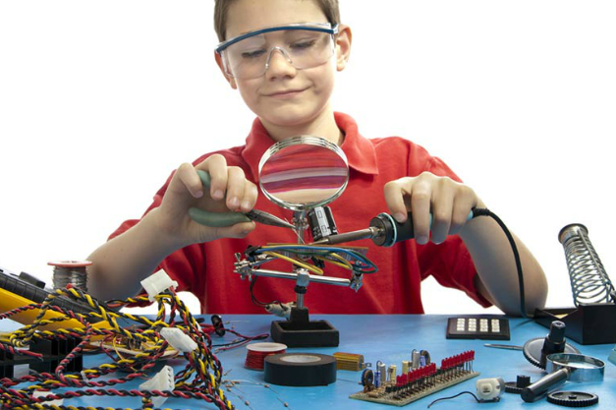
Сіздің Идеяларыңызды Прототиптеу, Прототиптеу Ресурстары
физикалық материал
Өз идеяларыңыздың прототипі үшін қандай материалдарды қолданар едіңіз?
Электронды Құралдар Жиынтығы
Arduino-қарапайым микроконтроллерлік платаға және оттарды, қозғалтқыштарды және басқа да физикалық объектілерді басқару үшін әртүрлі ауыстырып-қосқыштармен немесе датчиктермен байланыс үшін бағдарламалық қамтамасыз етуді жазу үшін әзірлеу ортасына негізделген ашық бастапқы коды бар физикалық есептеу платформасы.
Raspberry Pi-бұл несие картасы бар арзан компьютер, ол компьютер мониторына немесе теледидарға қосылады және стандартты пернетақта мен тінтуірмен басқарылуы мүмкін.
BeagleBone-Raspberry Pi өлшеміне, тамақтану мен қолдануға қойылатын талаптарға өте ұқсас, бірақ ол есептеу қуаты көп.
бағдарламалық ресурстар
Khan Academy-бұл коммерциялық емес білім беру веб-сайты.
Код академиясы бағдарламалауды оқыту үшін интерактивтілікті пайдаланады.
Сіздің қауымдастығыңызда қандай семинарлар қол жетімді?

Slide 16
Тарау Түйіндемесі
IoT желілерді пайдалану үшін арнайы бөлінген, бөлінген коллекциядан тұрады. M2M қосылымы интернет заттары үшін бірегей желі түрі.
Cisco Cisco IoT жүйесі деп аталатын IoT тәсілін ұсынды. IoT Циско жүйесінің бағандары:
Желіге қосылу
Тұман Есептеу
Қауіпсіздік (кибер - және физикалық)
Деректерді Талдау
Басқару және автоматтандыру
Қолданбаны Қосу
Хаттамалар құрылғылар пайдаланатын байланыс ережелеріне жатады және диалогтың сипаттамасына тән.
Өзара байланысты хаттамалар тобы желілік құрылғылар арасындағы өзара іс-қимылды қамтамасыз етуге көмектесетін хаттамалар жиынтығы деп аталады.

Slide 17
Бастықтың Түйіндемесі (Жалғасы))
Бұлтты есептеулер-бұл серверлік модельдің түрі, онда серверлер мен қызметтер бүкіл әлем бойынша таратылған деректерді өңдеу орталықтарында бөлінген. Есептеу тұман бұлт есептеулерін және желі шетінде қызметтерді кеңейтеді.
Ақырғы құрылғылар, датчиктер, RFID-тегтер мен жетектер пайдалануға болады контроллерлер жүрген мең-зең. Бұл IP контроллерлері IP желісі бойынша ақпаратты тарата алады және пайдаланушыларға қашықтан контроллерге қатынауды ұсына алады.
Инфрақұрылым құрылғылары бірінші кезекте контроллер құрылғылары мен желі бойынша басқа да соңғы құрылғылар арасында деректердің орын ауыстыруына жауап береді.
Датчиктер қандай деректерді басып алу және осы деректерді қайда жіберу қажет екендігі туралы хабардар етілуі тиіс. Контроллер осы деректерді алуға және хабарды басқа құрылғыға жіберу керек пе деген шешім қабылдауға бағдарламаланған болуы тиіс.
Компьютерлік бағдарлама-белгілі бір тәртіппен орындалуы тиіс КОМПЬЮТЕРГЕ арналған нұсқаулық жиынтығы. Бұл тілдер адамдарға компьютерлер оларды түсіне алатындай нұсқаулар жазуға мүмкіндік береді.
Бағдарламалау МОП үшін шешуші мәнге ие. Бағдарламалармен жұмысты бастауға көмектесетін басқа да көптеген тегін ресурстар бар. Arduino ең танымал платформаларының үш, Raspberry PI және Beaglebone.

